Slide 1
主成分分析
主成分概念首先由 Karl Parson在1901年引进，当时只对非随机变量来讨论的。1933年Hotelling将这个概念推广到随机变量。
在多数实际问题中，不同指标之间是有一定相关性。由于指标较多及指标间有一定的相关性，势必增加分析问题的复杂性。
主成分分析就是设法将原来指标重新组合成一组新的互相无关的几个综合指标来代替原来指标。同时根据实际需要从中可取几个较少的综合指标尽可能多地反映原来的指标的信息。

Slide 2
主成分分析
主成分分析是考察多个数值变量间相关性的一种多元统计方法，它是研究如何通过少数几个主成分来解释多变量的方差—协方差结构。
导出几个主成分，使它们尽可能多地保留原始变量的信息，且彼此间不相关。

Slide 3
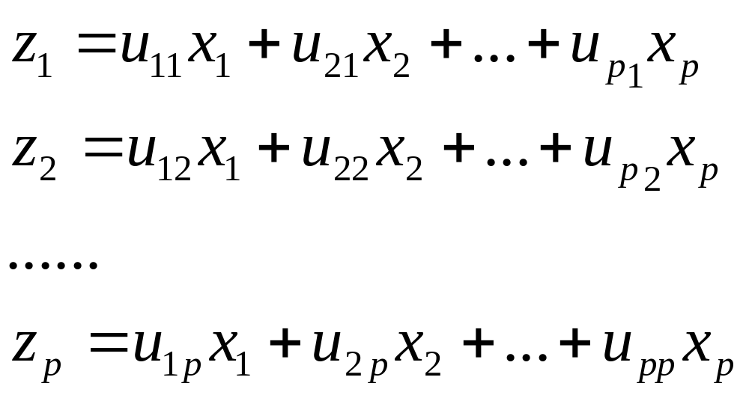
数学原理
对原有变量作坐标变换，

Slide 4

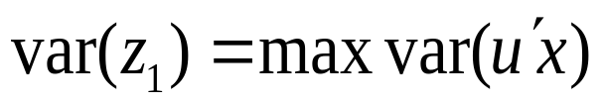


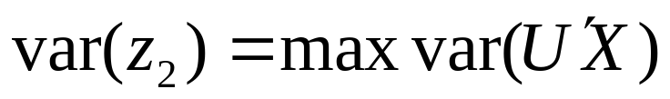
数学原理
如果z₁=u₁’x满足① ②
则称z₁为x的第一主成分。
若z₁不足以代表原变量所包含的信息，就考虑采用z₂。
Z2满足① ② ③
Z₂为第二主成分

Slide 5
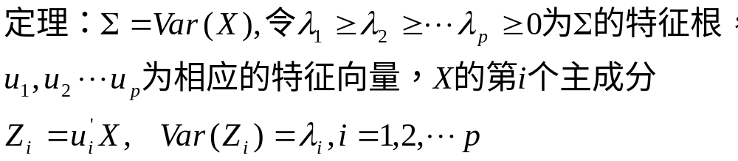
数学原理

Slide 6
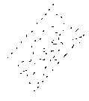
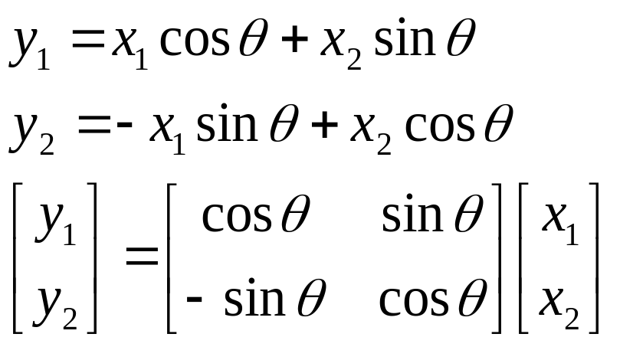
几何解释
x2
y2
y1
x1

Slide 7
几何解释
旋转变换的目的是为了使得n个样本点在y1轴方向上的离散程度最大，即y1的方差最大，变量y1代表了原始数据的绝大部分信息，在研究某经济问题时，即使不考虑变量y2也损失不多的信息。
Y1与y2除起了浓缩作用外，还具有不相关性。
Y1称为第一主成分，y2称为第二主成分。

Slide 8
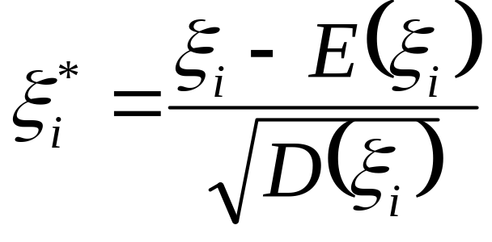
量纲对于主成分分析的影响及消除方法
对数据进行标准化处理，以使每一个变量的均值为0，方差为1。

Slide 9
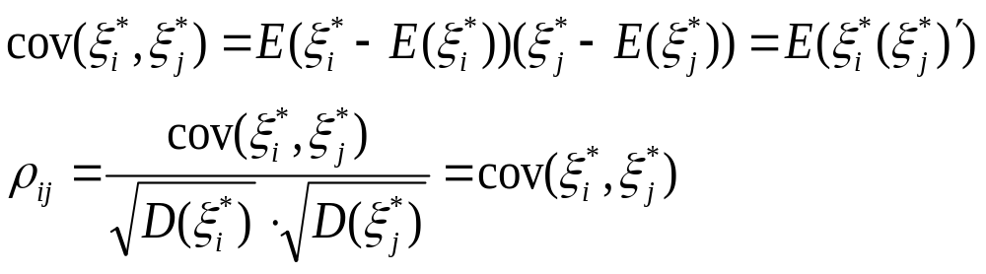
量纲对于主成分分析的影响及消除方法
数据标准化后,总体的协方差矩阵与总体的相关系数相等.

Slide 10
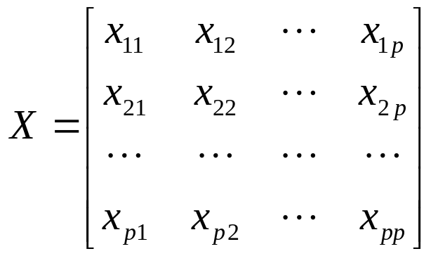
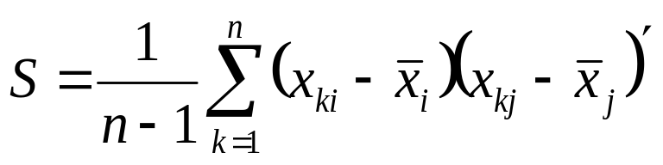
样本主成分
变量X
样本协方差为总体协方差的无偏估计
相关矩阵R为总体相关矩阵的估计

Slide 11
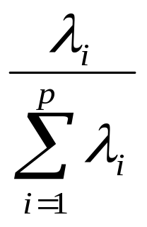
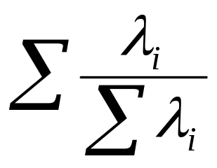
重要指标
主成分的方差贡献率：
这个值越大，表明第i主成分综合信息的能力越强。
主成分的累计贡献率
表明取前几个主成分基本包含了全部测量指标所具有信息的百分率。

Slide 12
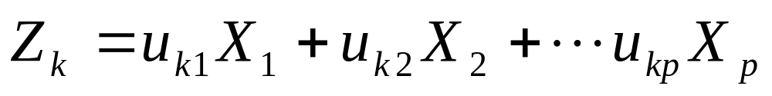
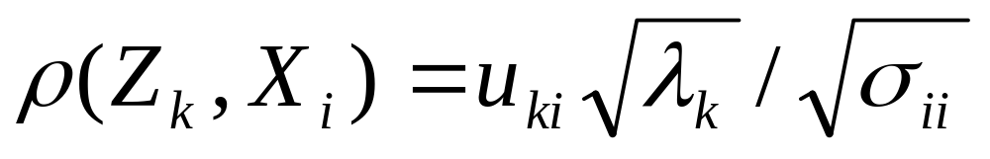
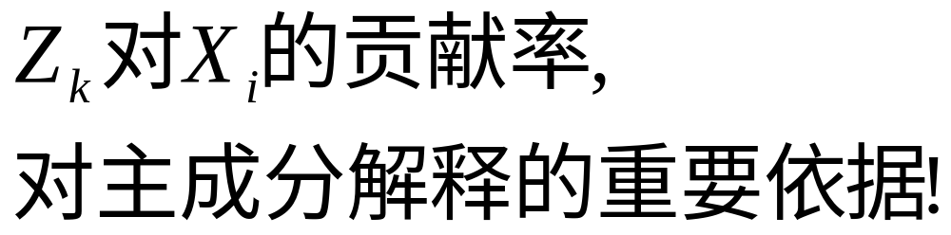
重要指标
因子负荷量

Slide 13
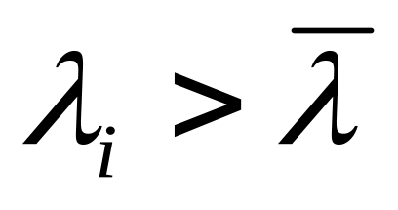
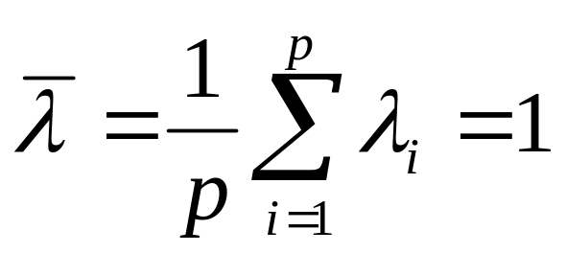
成分个数的选取
1.累积贡献率达到85%以上
2.根据特征根的变化来确定

Slide 14
主成分分析的基本步骤
1.将原始数据进行标准化处理
2.计算样本相关矩阵R
3.求相关矩阵R的特征值与特征向量,并计算贡献率
4.选择主成分
5.对所选主成分做解释

Slide 15
基本操作
Analyze－Data Reduction－Factor
把需要分析变量选入Variables
Descriptives:Initial Solution
Correlation Matrix:coefficients
Extraction:
Method:Principal Components
Analyze:从相关阵出发或从协差阵出发
Display:unrotated factor solution
画碎石图就选Scree plot
Extract:可以按照特征值的大小选主成分，也可 以选定主成分的数目；

Slide 16
SPSS实现(因子分析与主成分分析)
在Rotation:根据需要选择Loading plot（以输出载荷图）
score:save as variables,输出主成分得分
选择Display factor score coefficient matrix；
输出主成分得分系数矩阵

Slide 17
实例分析
例1:
公司雇员数据,对以下5个变量:
对受教育年限,目前年薪,开始受聘
时年薪,工作时间,工作经验
进行主成分分析.

Slide 18
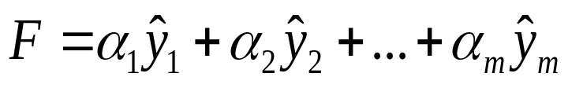

在经济指标综合评价中的应用
核心：通过主成分分析，选择m个主成分y₁,y₂,…,y_{m}，以每个主成分y_{i}的方差贡献率α_{i}作为权数，构造综合评价函数，
其中 为第i个主成分的得分（求出主成分的表达式后，将标准化后的数据再代入y_{i}中）
当把m个主成分得分代入F函数后，即可得到每个样本的综合评价函数得分，以得分的大小排序，可排列出每个样本的经济效益的名次。

Slide 19
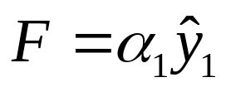
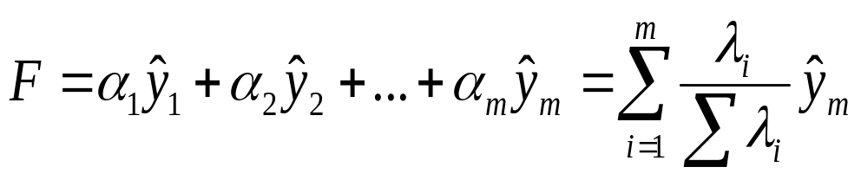
在经济指标综合评价中的应用
一、选用一个主成分的排序
二、选用多个主成分的排序

Slide 20
实例分析
例2: 各地区平均年收入数据,进行主成分分析.
并根据主成分得分对各地区平均年收入
进行排序
.

Slide 21
第十章 因子分析

Slide 22
因子分析模型
参数估计
因子旋转
因子得分

Slide 23
因子分析模型
因子分析概念起源于20世纪初Karl Pearson 和Charles Spearmen等人关于智力测验的统计分析。
因子分析的基本思想是把每个研究变量分解为几个影响因素变量，将每个原始变量分解成两部分因素，一部分是由所有变量共同具有的少数几个公共因子组成的，另一部分是每个变量独自具有的因素，即特殊因子。

Slide 24
因子分析模型
x₁*=a₁₁F₁+a₁₂F₂+…+a_{1m}F_{m}+e₁
x₂*=a₂₁F₁+a₂₂F₂+…+a_{2m}F_{m}+e₂
…
x_{p}*=a_{p1}F₁+a_{p2}F₂+…+a_{pm}F_{m}+e_{p}
X*:标准化后的数据，F：公共因子，E：特殊因子
假设x*、F、E满足这样一些性质：
(1)E(x*)=0 cov(x)=I
(2)E(F)=0,cov(F)=I
(3)E(E)=0,cov(E)=∑，cov(e_{i},F)=0

Slide 25
因子分析模型
X*=AF+E
其中X*=(x₁*,x₂*…,x_{p}*)′, ,
F=(F₁,F₂,…,F_{m}) ′E=(e₁,e₂,…e_{p})
a₁₁ a₁₂ … a_{1p}
A= a₂₁ a₂₂ … a_{2p}
…
a_{p1} a_{p2} … a_{pp}
A称为因子载荷矩阵或因子负荷矩阵

Slide 26
因子分析模型
1 因子载荷量的统计意义
a_{ij}是x_{i}*与F_{j}的相关系数，表示x_{i}*依赖于F_{j}的程度。反映了第i个原有变量在第j个公共因子上的相对重要性。

Slide 27
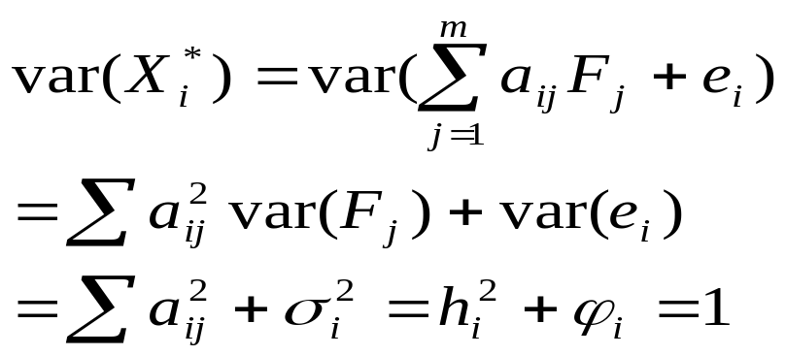
因子分析模型
2、变量共同度及其统计意义
h₁²=a₁₁²+a₁₂²+…+a_{1m}²
h₂²=a₂₁²+a₂₂²+…+a_{2m}²
。。。
h_{p}²=a_{p1}²+a_{p2}²+…+a_{pm}²
h_{i}²反映了全部公共因子对变量X_{i}*的影响，是全部公共因子对变量方差所做出的贡献，或者说X_{i}*对公共因子的共同依赖程度.

Slide 28
参数估计
Principal components:主成分法
Unweighted least square:不加权最小平方法
Generalized least squares:普通最小平方法
Maximum likelihood:最大似然法
Principal axis factoring:主因子法
Alpha factoring:α因子提取法
Image factoring:映象因子提取法

Slide 29
因子分析的前提条件
如果相关系数矩阵中大部分相关系数都小于0.3且未通过统计检验，那么这些变量就不适合做因子分析。
反映象相关矩阵
（Anti-image correction matrix）
如果反映象相关矩阵中的对角线上元素值接近1
其他元素的绝对值 比较小，则说明这些变量可
能适合作因子分析

Slide 30
Bartlett test of sphericity
因子分析的前提条件
H0:相关系数矩阵是一个单位阵
如果统计量值比较大，且其相对应的相伴概率值小于用户指定的显著性水平，拒绝原假设，认为适合作因子分析。
反之，接受原假设，不适合作因子分析。

Slide 31
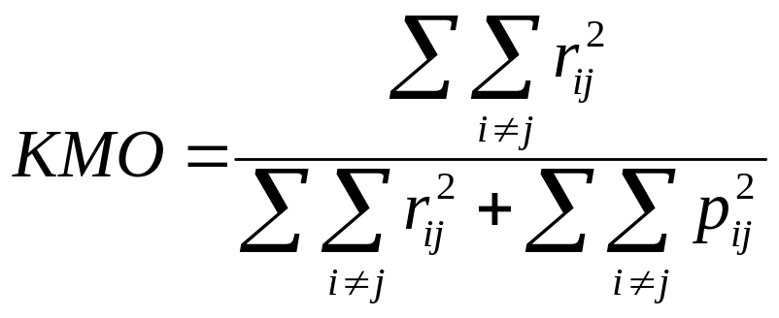
KMO检验
因子分析的前提条件
0.9以上非常适合作因子分析
0.8以上适合作因子分析
0.7一般
0.6不太适合
0.5以下表示极不适合

Slide 32
实例分析
例1:各地区年平均收入数据,
进行因子分析,要求
(1)考察原有变量是否适合进行因子分析
(2)提取因子(输出碎石图).

Slide 33
因子旋转
因子旋转的目的
使每个变量在尽可能少的因子上有比较高的载荷，让某个变量在某个因子上的载荷趋于1，而在其他因子上的载荷趋于0。要求每一列上的载荷大部分为很小的值，每一行中只有少量的最好只有一个较大的载荷值；每两列中大载荷与小载荷的排列模式应该不同。

Slide 34
因子旋转
因子旋转的方法：
1.varimax:方差最大旋转。简化对因子的解释
2.direct oblimin:直接斜交旋转。允许因子之间具有相关性。
3.quartmax:四次最大正交旋转。简化对变量的解释
4.equamax:平均正交旋转。
5.promax:斜交旋转方法。

Slide 35
实例分析
例1续:各地区年平均收入数据,
进行因子分析,要求
(3)采用方差最大法进行因子旋转,
输出因子载荷图,写出旋转后的因子分析模型
给因子命名.

Slide 36
因子得分
一、巴特莱特因子得分
二、汤姆生因子得分

Slide 37
因子分析的基本思路
确认待分析的原有若干变量是否适合作因子分析
构造因子变量
利用旋转方法使因子变量更具有可解释性
计算因子变量得分

Slide 38
操作步骤
Analyze－Data Reduction－Factor
Variables:参与因子分析的变量
Select Variable:作为条件变量的变量
Value:输入变量值
Descriptives:描述统计量
  Statistics:输出基本统计量
Univariate descriptives :输出各个变量的基本
描述统计量
Initial solution:因子分析的初始解
  Correlation Matrix:相关矩阵及其检验

Slide 39
步骤
Extration:指定提取因子的方法
  Method:提取因子的方法
  Analyze:分析矩阵
  Extract:确定因子的数目
  Display:输出与因子提取相关的信息
Unrotated factor solution:输出未旋转的因子
提取结果
Scree plot:输出因子的碎石图

Slide 40
步骤
Rotation:选择因子旋转方法
  Method:旋转方法
  Display:输出与因子旋转有关的信息
Rotated Solution:输出旋转后的因子分析结果
Loading plots:旋转后的因子载荷散点图
Scores:选择计算因子得分的方法

Slide 41
步骤
Options:选择
    Cofficient Display Format:指定因子载荷阵
的输出方法
Sorted by size:按因子载荷的大小输出
因子载荷矩阵
Suppress absolute value less than:只输出大于
该值的因子载荷
    Missing Values: 如何处理缺失值

Slide 42
实例分析
例1续:各地区年平均收入数据,
进行因子分析,要求
(4)计算因子得分,写出因子得分函数
(5)画因子得分的散点图,利用因子得分
对各地区人均年收入进行综合评价

Slide 43
实例分析
例2:body1.sav
某地19-22岁年龄组城市男学生身体形态
指标,对这六项指标进行因子分析

Slide 44
作业6
开闭卷成绩
对学生5门课的成绩进行因子分析
(1)考察原有变量是否适合进行因子分析
(2)提取因子(输出碎石图)
(3)采用方差最大法进行因子旋转,,
输出因子载荷图,写出旋转后的因子分析
模型, 给因子命名
(4)计算因子得分,写出因子得分函数

Slide 46
实例分析
例3 影响火柴销售量的主要指标有：煤气、液化气户数、卷烟销售量、蚊香销售量、打火石销售量。调查了某地区从1963-1982年共20个年头的数据，进行因子分析
（数据见spssex/ex402）。

Slide 47
实例分析
例2:研究生院stas294

Slide 48
步骤
拿student.sav为例，选Analyze－Data Reduction－Factor进入主对话框；
把math、phys、chem、literat、history、english选入Variables，然后点击Extraction，
在Method选择一个方法（如果是主成分分析，则选Principal Components），
下面的选项可以随意，比如要画碎石图就选Scree plot，另外在Extract选项可以按照特征值的大小选主成分（或因子），也可以选定因子的数目；
之后回到主对话框（用Continue）。然后点击Rotation，再在该对话框中的Method选择一个旋转方法（如果是主成分分析就选None），
在Display选Rotated solution（以输出和旋转有关的结果）和Loading plot（以输出载荷图）；之后回到主对话框（用Continue）。
如果要计算因子得分就要点击Scores，再选择Save as variables（因子得分就会作为变量存在数据中的附加列上）和计算因子得分的方法（比如Regression）；之后回到主对话框（用Continue）。这时点OK即可。

Slide 49
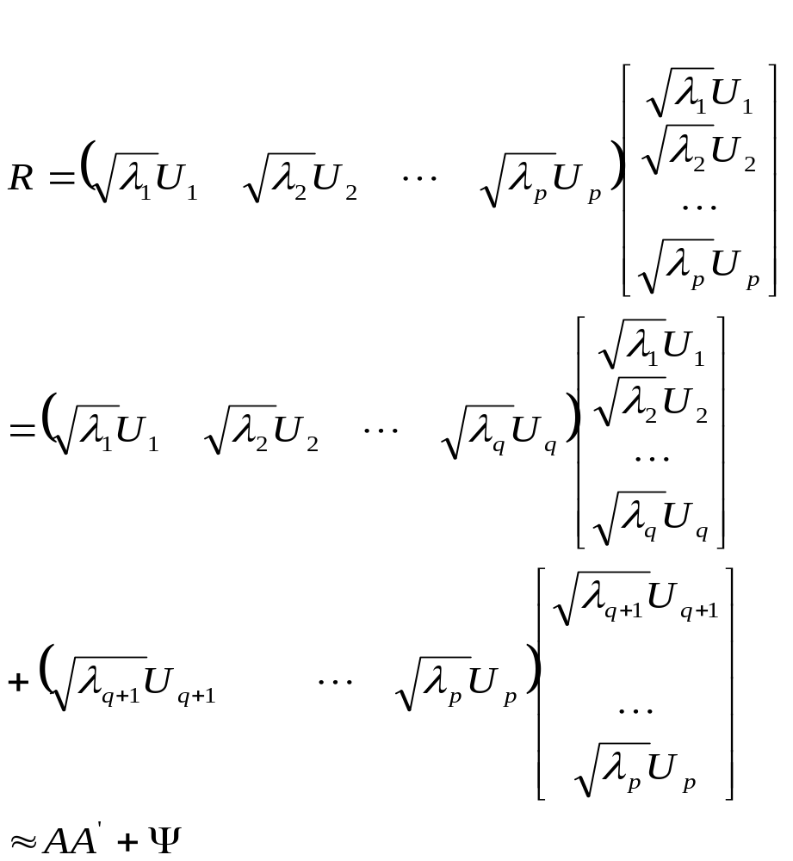
主成分法

Slide 50
第十三章 时间序列分析
本章基本内容包括
时间序列简介
时间序列趋势的分解
指数平滑模型
时间序列的一些基本概念和相关图
ARIMA模型及性质
ARIMA模型的拟合

Slide 51
第一节 简介
一、横截面数据与时间序列数据
人们对统计数据往往可以根据其特点从两个方面来切入，以简化分析过程。一个是研究所谓横截面(cross section)数据，也就是对大体上同时，或者和时间无关的不同对象的观测值组成的数据。
另一个称为时间序列(time series)数据，也就是由同一对象在不同时间的观测值形成的数据。如……
前面讨论的模型多是和横截面数据有关。本章将讨论时间序列数据的统计分析。

Slide 52
横截面数据也常称为变量的一个简单随机样本，也即假设每个数据都是来自于总体分布的一个取值，且它们之间是相互独立的(独立同分布)。
而时间序列的最大特点是观测值并不独立。时间序列的一个目的是用变量过去的观测值来预测同一变量的未来值。
下面看一个时间序列的数据例子。
例11.1. 某企业从1990年1月到2002年12月的月销售数据(单位：百万元)储存于SPSS数据文件tssales.sav中。
在该数据文件中，除了销售额变量“sales”以外，还有三个时间变量“year”、“month”和“date”。事实上这三个变量是我们后期通过SPSS操作自动加上去的。

Slide 53
选择SPSS菜单中的“Data => Define Dates”选项，在弹出窗口的“Cases Are”下方选择“Years, months”，再在右侧“First Case Is”下的空格输入起始时间，即可自动生成该例中的三个时间变量。
当然，根据数据记录的背景不同和不同的需要，我们也可以选择“Days”、“Weeks” 等其他形式的时间变量。
作为时间序列数据的一个基本要求，其数据都是等间隔记录的，比如每天或每月记录一个数据。
在金融时间序列(比如股票价格)，每周的记录时间只有5天(周一至周五)，此时我们也把它当成是等间隔记录的，此时记录的时间间隔是“每个工作日”。

Slide 54
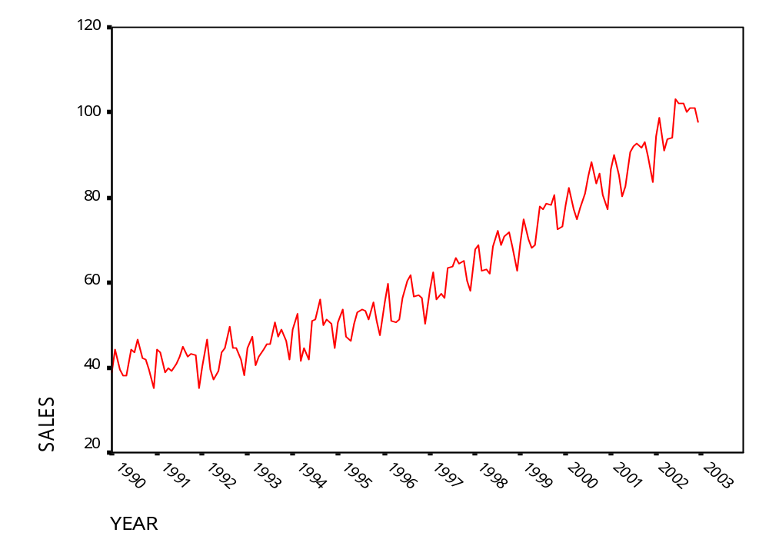
我们接下来看看例11.1的销售数据的时间序列图(TSplot)。
图11.1 销售数据的时间序列图
(返回27页)

Slide 55
从图11.1可以看出：该企业销售额总的趋势是增长的；但增长并不是单调上升的，有涨有落。
更进一步，这种升降不是杂乱无章的，和季节或月份的周期有关系。
当然，除了增长的趋势和季节影响之外，还有些无规律的随机因素的作用。
这些都说明了这个数据前后之间不是独立而是相关的。
上述图形是选择SPSS菜单中的“Graphs => Sequences”选项，在窗口中把“sales”作为画图变量“Variables”，而把“year”作为横坐标“Time Axis Labels”而得到的。在成图后我们还把时间标值的间隔和格式做了修改。

Slide 56
二、时间序列分析的目的
在例11.1中，我们希望能够从这些历史销售数据出发，找出其中的一些规律，并且建立可以对未来的销售额进行预测的时间序列模型，这一统计过程就是时间序列分析。
事实上，时间序列分析也是一种回归。
回归分析的目的是建立应变量和自变量之间关系的模型；并且可以用自变量来对应变量进行预测。
而在时间序列分析中，应变量为变量未来的可能值，而用来预测的自变量中就包含该变量的一系列历史观测值。
时间序列的自变量也可能包含随着时间度量的独立变量。

Slide 57
三、指数平滑模型
时间序列分析的一个简单和常用的预测模型叫做指数平滑(exponential smoothing)模型。
指数平滑只能用于纯粹时间序列的情况，而不能用于含有独立变量时间序列的因果关系的研究。
指数平滑的原理为：利用过去观测值的加权平均来预测未来的观测值(这个过程称为平滑)，且离现在越近的观测值要给以越重的权。
而“指数”意味着：按历史观测值记录时间离现在的距离远近，其上的权数按指数速度递减。
这一距离通常用数据间隔位置差，也称步数(lag)来表示。

Slide 58
若记时刻 t 的观测值为 X_{t}
时刻 t 的指数平滑记为 Y_{t} 。
指数平滑的数学模型为
Y_{t} = αX_{t}+α(1−α)X_{t -1}+α(1−α)²X_{t -2}+ … +α(1−α)^{t-1}X₁, (11.1)
其中0<α<1为权重指数。α 越大，表示在加权时给予当前观测值的权重越大，相应地，给予过去观测值的权重就越小。

Slide 59
模型(11.1)还可改写为
Y_{t} = α X_{t} + (1−α)Y_{t −1} , t = 2, 3, … (11.2)
容易看出，经过这样的改写，模型(11.2)不仅可以用来计算时间 t≤N 的指数平滑，还可对将来时刻进行预测，即用 Y_{t} 预测 X_{t} ，其中t >N 。见图11.2，其中取α = 0.4。

Slide 60
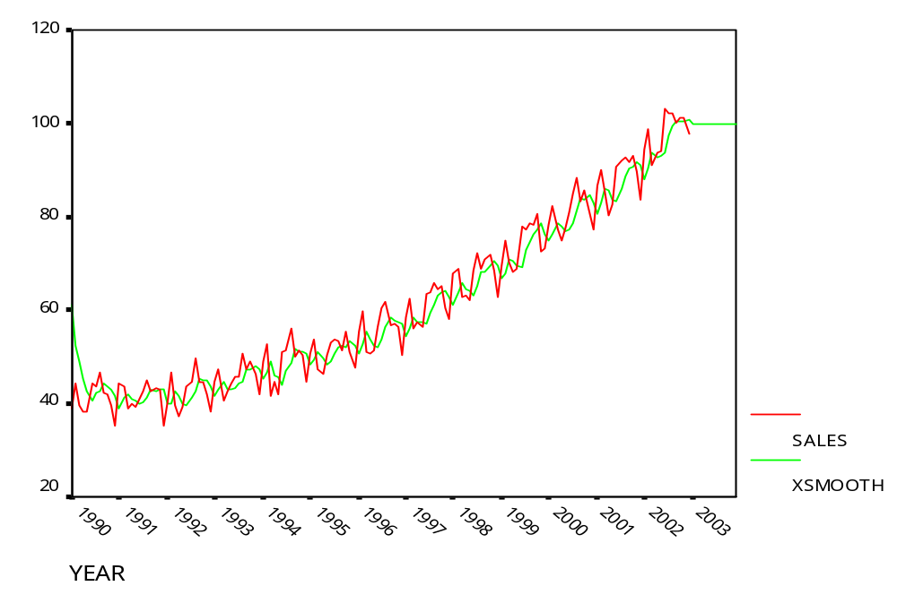
图11.2 销售数据的简单指数平滑

Slide 61
指数平滑的SPSS操作 —— 选择菜单中的“Analyze => Time Series => Exponential Smoothing”选项，在弹出的窗口中把变量“sales”选入“Variables”空格。
—— 点击右下方“Parameter”按钮，在新弹出窗口改变权重指数α 的取值；点击“Continue”返回。
—— 点击“Save”按钮，在新窗口选择“Predict through”，并在下方“Year”后输入“2003”，表示将预测2003年的销售额；点击“Continue”返回一级窗口，点“OK”即可。
指数平滑的结果储存在原数据文件后新增的两个变量中，它们分别是指数平滑数据Y_{t} 以及Y_{t} 与 X_{t} 之间的误差。
图11.2即为X_{t} 与 Y_{t} 叠合在一起的共同的时间序列图。

Slide 62
从图11.2可以看出一下几点：
指数平滑曲线比原有观测值曲线来得平整光滑些，其波动没有原来那么强了，这也是平滑一词的来意。
不考虑最初几个指数平滑值，当 t < N 时，指数平滑数据Y_{t}与原有观测值 X_{t} 之间的误差较小；可见用指数平滑作为原有观测值的一种估计效果还是较好的。
但是当 t >N 时，指数平滑曲线很快得呈一条直线状，没有体现出原有观测值的上升趋势和周期性规律。可见用这一指数平滑作为原销售数据的预测效果不理想。
上述第三点的原因是我们在做指数平滑时没有考虑原数据的任何趋势或周期规律，我们在下一节再对此做弥补。

Slide 63
第二节 时间序列的分解
一、成分的分离
从图11.1可以看出，该销售数据序列由三部分组成：指数向上的趋势(trend)、周期性变化的季节成分(seasonal component) 和无法用趋势和季节模式解释的随机干扰(disturbance)。
一般的时间序列还可能有循环或波动成分(Cyclic, or fluctuations)。
循环模式和有规律的季节模式不同，其周期长短不一定固定。比如经济危机周期，金融危机周期等等。

Slide 64
一般地来讲，一个时间序列可能有趋势、季节、循环这三个成分中的某些或全部再加上随机成分组成。
时间序列的分解就是要把一个时间序列中可能包含的各种成分分解开来，以便于有针对性的进一步分析讨论。
就例11.1中的时间序列的分解，通过SPSS软件，可以很轻而易举地得到该序列的趋势、季节和误差成分。
SPSS操作 —— 选择菜单中的“Analyze => Time Series => Seasonal Decomposition”选项，把变量“sales”选入“Variables”空格，再在“Model”下选择“Additive”，点击“OK”即可得到分解结果。

Slide 65
上述SPSS对时间序列做分解的结果自动储存在原有数据文件中新增的几个变量中，它们分别是：
err_1：误差(error)项，也即原序列的随机扰动成分，记为{ER_{t} }；
sas_1：季节调整后的序列(seasonal adjusted series) ，记为{SA_{t} }；
saf_1：季节因素(seasonal factor) ，记为{SF_{t} }；
stc_1：去掉季节及随机扰动后的趋势及循环因素(trend-cycle series)，记为{TC_{t} }。

Slide 66
这些分解出来的序列或成分与原有时间序列之间有如下的简单和差关系：
X_{t} = SF_{t} + SA_{t} , (11.3)
X_{t} = SF_{t} + TC_{t} + ER_{t} . (11.4)

Slide 67
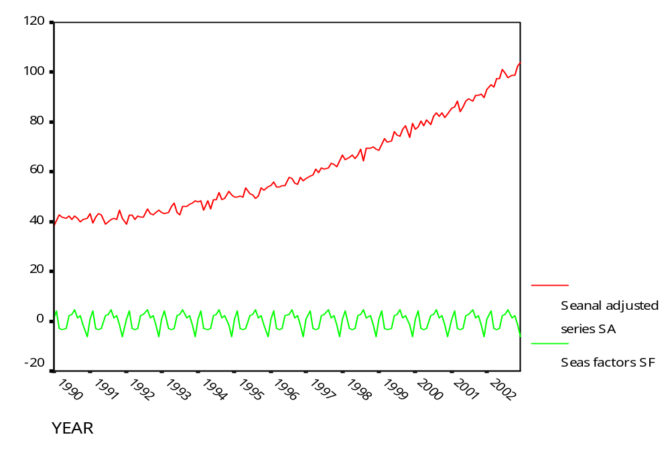
可以看出，这一销售数据序列大致上是以一年(12个月)为周期的。
↙
图11.3 销售数据的季节因素分离

Slide 68
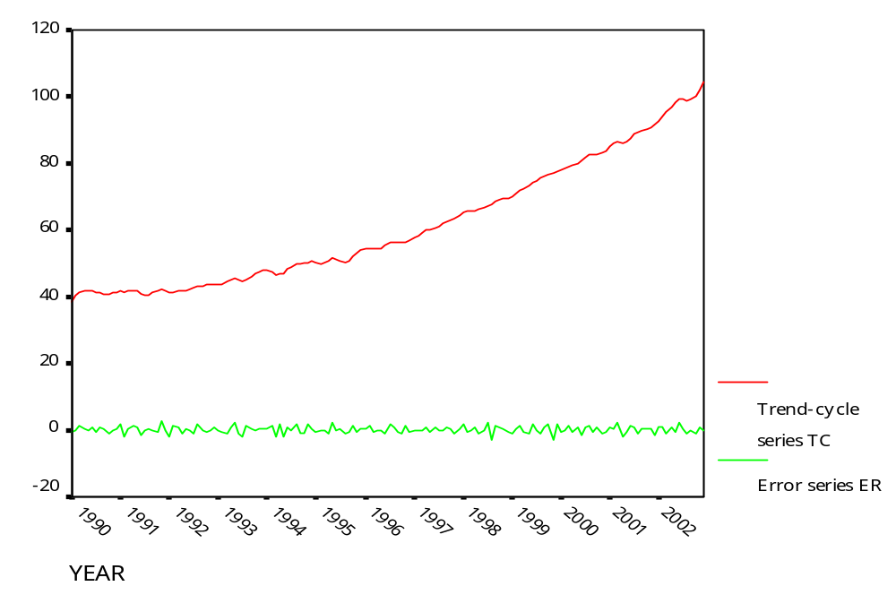
可以看出，逐月的销售额大致沿一个指数曲线呈增长趋势。
↘
图11.4 销售数据的趋势与扰动分离

Slide 69
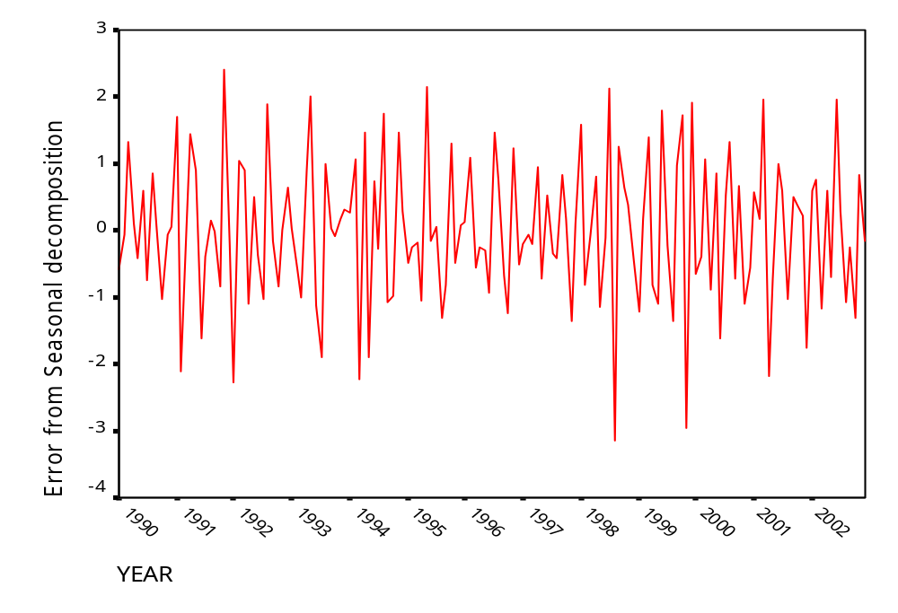
可以看到，扰动项不再带有明显的周期或趋势。
图11.5 分离季节和趋势后的扰动序列 (返回27页)

Slide 70
二、带季节与趋势的指数平滑
如果我们不仅仅满足于分解现有的时间序列，而且想利用该分解对未来进行更好的预测，就可以建立带季节成分和趋势的指数平滑模型。
作这样的指数平滑，必须事先估计出季节成分和趋势，其估计结果就是这两条曲线的函数关系式(参数)，也即时间指标 t 的两个确定的(非随机的)函数。
分别记季节因素和趋势(及循环)的估计为 和 ，而剩余的扰动(自然也是估计)记为 。
带季节和趋势的指数平滑就是先计算扰动序列的指数平滑，然后再加上估计(预测)的季节和趋势成分，作为最终的指数平滑数据。
︿
SF_{t}
︿
TC_{t}
︿
ER_{t}

Slide 71
我们不介绍上述指数平滑背后的数学，而直接来看它的
SPSS操作，该操作要分步来完成。
选择菜单中的“Analyze => Time Series => Exponential Smoothing”选项，在弹出的窗口中把变量“sales”选入“Variables”空格。
在该窗口的“Model”下选择“Custom”，并点击其下的“Custom”按钮进入二级窗口(进行模型选择)。
在“Trend Component”下选择“Exponential”(因为本例中的趋势近似一条指数曲线)，在“Seasonal Component”下选择“Additive”，点击“Continue”返回一级窗口。

Slide 72
4. 点击“Parameters”来进行参数选择和估计。在弹出的二级窗口中的“General”、“Trend”和“Seasonal”下方都选择“Grid Search”，表示留给程序自己去搜索(估计)，其下的搜索范围(“Start”和“Stop”)和搜索步长(“By”)可不作修改。这三个参数中的第一项，也即权重指数 α ，一般可作人为选择。选好参数后，点击“Continue”返回一级窗口。
点击“Save”按钮作预测选择后，此操作同上一节的简单指数平滑。
再在一级窗口点击“OK”，即可得到所需要的结果了。
我们来看看此时的指数平滑结果，见图11.6。

Slide 73
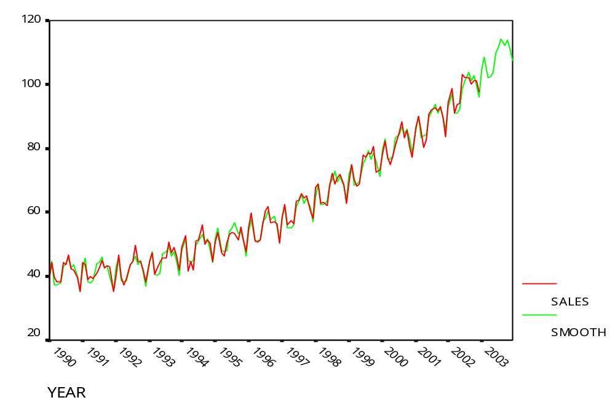
我们看到，此时的估计效果比上一节的简单指数平滑要好得多，当然其预测也更可信。
图11.6 销售数据的带季节和趋势的指数平滑

Slide 74
第三节 基本概念与相关图
如果要对比较复杂的纯粹时间序列(一般指已分离了确定性的季节成分和趋势后的扰动序列)进行细致的分析，指数平滑往往是无法满足要求的。
而若想对有独立变量的时间序列进行预测，指数平滑更是无能为力。
于是需要更加强有力的模型。
在介绍具体的模型之前，我们先介绍一下所要用到的时间序列的一些基本概念，以及相关图这一重要的工具。

Slide 75
一、基本概念
接下来我们只考虑纯粹时间序列(pure time series)，也即不带有季节成分和确定性趋势的时间序列或扰动序列。
记要考虑的时间序列为{X_{t} }，为讨论方便，我们允许时间指标 t 取全体整数值。但涉及到具体的观测值时， t 只能取有限个值，常取为 t = 1, 2, …, N，其中 N 为某个正整数，代表样本容量或样本长度。
对于每个固定的时间 t， X_{t} 是一个随机变量，都有着自己的均值和方差；不同的X_{t} 之间还存在着协方差和相关系数，分别称为{X_{t} }的自协方差函数(auto-covariance function, ACVF)和自相关函数(auto-correlation function, ACF)。

Slide 76
定义11.1. 时间序列{X_{t} }称为平稳的(stationary)，如果
  X_{t} 的均值和方差为常数，不随着时间 t 的变化而变化；
  {X_{t} }的相关性也关于时间平移不变，也对任意整数 t 和 k， X_{t} 和 X_{t+k} 之间的相关性(自协方差函数和自相关函数)只跟时间间隔 k 有关，而跟具体的时间点 t 无关。

Slide 77
由定义知，若时间序列{X_{t} }是平稳的，则X₁和X₂、 X₂和X₃、甚至X₉₉和X₁₀₀之间都具有相同的相关性；同理， X₁和X₃、 X₂和X₄、以及X₉₉和X₁₀₁之间也具有相同的相关性。
记号：若时间序列{X_{t} }是平稳的，常记它的均值为 μ，自协方差函数为 γ _{k}，自相关函数为 ρ _{k}，其中 k 为时间间隔，也称为间隔步数(lag)。

Slide 78
一个时间序列的均值和方差是否为常数，通常可以从它的时间序列图上看出来。
例如前面提到的销售数据分离了季节和趋势后的扰动序列，见图11.5。
从图中我们看到，这些数据都围绕着某个水平线(均值)上下波动，没有出现前高后低或中间高两头低等变化，这说明该时间序列的均值大致上是一个常数。而原始的销售数据的均值就不是一个常数了，见图11.1，因为数据不是围绕一个水平线，而是一条前低后高的指数型曲线在波动。
同时，图11.5中前后数据的波动范围也基本一致，这说明该序列的方差大致上是一个常数。

Slide 79
二、时间序列的相关性估计与相关图
一个时间序列的相关性是否关于时间平移不变，一般需要先估计其自相关函数，再加上一定的经验来加以判断。
时间序列自相关函数的估计称为样本自相关函数(sample ACF)，记为 r_{k}，其SPSS的计算操作如下：
选择菜单中的“Graphs => Time Series => Autocorrelations”选项，把需要计算样本自相关函数的变量名选入“Variables”空格(可以同时选多个变量)；
点击“Options”按钮，在二级窗口选择需要计算的样本自相关函数的最大间隔步数“Maximum numbers of lags”，在其下方则选择“Bartlett’s approximation”。点“Continue”返回一级菜单，再点击“OK”即可。

Slide 80
由于销售数据的样本自相关函数形状比较复杂，我们换以几个模拟的时间序列数据为例来说明上述操作的结果。这些模拟数据储存在SPSS数据文件tssimulation.sav中。
我们先看其中变量名为“ar1”和“arima”这两个序列，它们的样本长度都是150。在估计时，我们都估计了前24步间隔的样本自相关函数 r_{k} 。
SPSS的输出结果分为两部分。第一部分由4组数据和夹在数据中间的“茎叶图”组成，它们分别为这两个序列的自相关函数和偏相关函数(partial autocorrelation)的估计及相应的统计量。后一部分为四个图，分别是这些样本相关系数的条形图，统称为时间序列的相关图(correlogram)。

Slide 81
我们先来看第一项输出结果 —— 序列“ar1”的样本自相关函数估计。为便于描述，我们省略了夹在文字中间部分的茎叶图，且文字与数值部分也只取了前几项结果，见表11.1。
——————————————————————————————————————————————————————————
Lag Auto-Corr. Stand. Err. Box-Ljung Prob.
——————————————————————————————————————————————————————————
1 .742 .082 84.160 .000
2 .516 .118 125.218 .000
3 -.332 .132 142.293 .000
4 .207 .138 148.973 .000
5 -.122 .140 151.316 .000
6 .084 .141 152.442 .000
7 -.094 .141 153.852 .000
——————————————————————————————————————————————————————————
表11.1 时间序列AR1的样本自相关估计

Slide 82
表11.1中共有5列数据，分别为样本自相关函数的间隔步数(Lag)、样本自相关函数(Auto-Corr.)、样本自相关函数的标准误差(Stand. Err.)、检验统计量(Box-Ljung)和相应的 p-值(Prob.)。
对于前三列内容我们不再作过多解释。
第四列数值为该步数间隔前(包含这一步)所有样本自相关函数总体显著性的一个多变量检验(Portmanteau Test)统计量，检验的原假设是
H₀：该步数间隔前所有样本自相关函数总体不显著。
而最后一列则是第四列统计量数值相应的 p-值。由这些p-值看，前k(k≤7)步的样本相关自相关函数是总体显著的。

Slide 83
第一部分的第二项输出结果是序列“ar1”的偏相关函数的估计或称样本偏相关函数，它同样给出了前24步的样本偏相关函数估计值和相应估计的标准误差。但此时没有总体显著性的多变量检验。
时间序列{X_{t} }的偏相关函数，记为φ_{kk}，k>0，它被定义为 X_{t} 和 X_{t+k} 之间，去除了中间变量 X_{t+1}、X_{t+2}、…、X_{t+k-1} 等的影响后的条件相关系数。
样本偏相关函数常记为 。
偏相关函数也是刻画时间序列相关性的一个指标。
第一部分的后两项内容分别为序列“arima”的样本自相关函数和样本偏相关函数，此处不再赘述。
︿
φ_{kk}

Slide 84
关于时间序列的自相关函数和偏相关函数，我们再提一下它们的个体显著性检验，即检验单个某步自相关函数ρ_{k} 或偏相关函数φ_{kk}是否为0，原假设为
H₀：ρ_{k} =0 或 H₀：φ_{kk} =0。
上述检验问题的检验统计量在形式上是一致的，都取为估计值与相应的标准误差的比值，称为T值(T Value)，即
T值 = r_{k} /S.E.(r_{k}) 或 T值 = /S.E.( )。
在 α =0.05 的显著性水平下，两者的临界值都可近似取为2。也即当|T值|>2 时，就拒绝原假设；否则不拒绝。
例如，序列“AR1”的第四步样本自相关函数值为r₄=0.207，标准误差为0.138，|T值|=|0.207/0.138|<2，因此不能拒绝原假设，也即可以认为真正的自相关函数ρ₂ =0。
︿
φ_{kk}
︿
φ_{kk}

Slide 85
前面SPSS输出结果的第二部分为四个相关图，分别为两个序列的样本自相关和样本偏相关函数的条形图。
我们先只看序列“ar1”的两个相关图，见图11.7和图11.8。
两个图的结构基本上是相同的。横坐标为间隔步数(Lag)，纵坐标则是样本自相关函数或样本偏相关函数的取值，中线是0；图中每步的样本自相关函数或样本偏相关函数由一条自中线向上(数值为正)或向下(数值为负)的红色柱(Bar)来表示；此外在中线上下还各有一相互对称的黑线，表示相应估计值(不是统计量)的临界值(α =0.05)或置信限(α =0.95) 。
如果估计值超出临界值(红色柱超出黑线)，则表示该步的自相关或偏相关函数显著不为0，否则则不显著。见图。

Slide 86
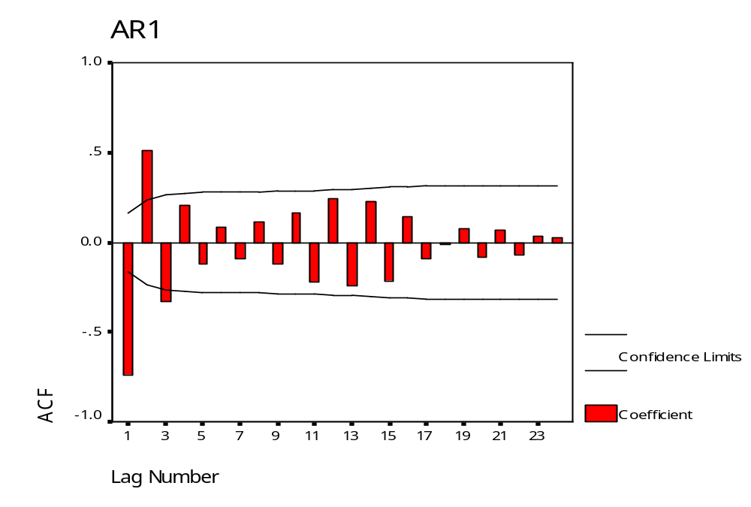
显著
↓
不显著
↓
图11.7 AR1序列的样本自相关图
(返回)

Slide 87
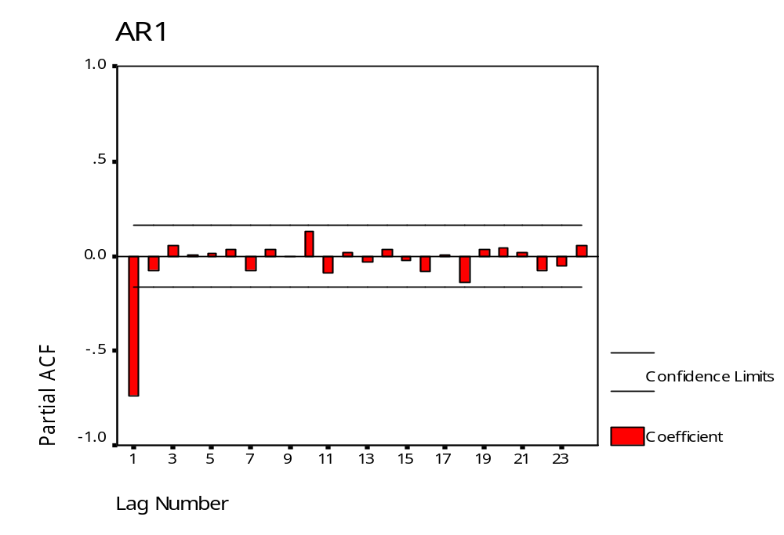
不显著
↓
←显著
图11.8 AR1序列的样本偏相关图
(返回)

Slide 88
第四节 ARIMA模型简介
本节我们介绍时间序列分析中最常用到的一类模型——ARIMA模型。
数学上，指数平滑模型仅仅是ARIMA模型的特例。
ARIMA模型是通称，它又可细分为自回归(Autoregressive, AR)模型、滑动平均(Moving-Average, MA)模型、自回归滑动平均(Mixed Autoregressive Moving-Average, ARMA)混合模型和最一般的求和自回归滑动平均 (Integrated Auto-Regressive Move-Average Model, ARIMA)混合模型。

Slide 89
一、模型方程*
定义11.2. 时间序列{a_{t} }称为是一个白噪声(White Noise)序列，若它是一列独立同分布、零均值的随机变量。
{a_{t} }白噪声序列常简记为{a_{t} }～WN(0, σ_{a}²)，其中0表示其均值为0，σ_{a}² >0为a_{t} 的共同方差。
由定义知，白噪声序列的自相关函数和偏相关函数具有如下性质：
ρ₀=1, ρ_{k} = 0, 任意 k ≠ 0， (11.6)
φ_{kk} = 0, 任意 k > 0. (11.7)
因此，白噪声序列是平稳的。

Slide 90
定义11.3. 若时间序列{X_{t} }满足下列模型，则称其为一个p阶自回归序列，简记为{X_{t} }～AR(p)：
X_{t} =ϕ ₀+ ϕ₁X_{t-1} + ϕ ₂X_{t-2} + … + ϕ _{p}X_{t-p} + a_{t} , (11.8)
其中 p 为一非负整数，称为自回归模型的阶数(order)； ϕ _{i}, i = 0, 1, …, p, 为模型的 p＋1 个参数，且最后一个参数 ϕ _{p} ≠ 0 ；{a_{t} }～WN(0, σ_{a}²)为一白噪声序列。

Slide 91
自回归模型(11.8)形式上也是一个回归模型，其中的白噪声序列{a_{t} }相当于模型的误差。只不过现在应变量为序列的现值或未来取值，而自变量为模型的历史取值。这也是自回归模型名词的由来。
自回归序列不总是平稳的，只有当其参数ϕ _{i} 满足一定的平稳性条件时它才平稳。

Slide 92
定义11.4. 若时间序列{X_{t} }满足下列模型，则称其为一个q阶滑动平均序列，简记为{X_{t} }～MA(q)：
X_{t} =θ ₀ + a_{t} - θ ₁a_{t-1} - θ ₂a_{t-2} - … - θ _{q}a_{t-q},
(11.9)
其中 q 为一非负整数，称为滑动平均模型的阶数(order)； θ _{i}, i = 0, 1, …, q, 为模型的参数，且最后一个参数 θ _{q} ≠ 0 ；{a_{t} }～WN(0, σ_{a}²)为一白噪声序列。

Slide 93
一个0阶的滑动平均序列(或自回归序列)就相当于是一个白噪声序列再加上一个常数。
滑动平均序列总是平稳的。

Slide 94
定义11.5. 若时间序列{X_{t} }满足下列模型，则称其为一个p阶自回归q阶滑动平均序列，简记为{X_{t} }～ARMA(p, q)：
X_{t} =θ ₀ + ϕ₁X_{t-1} + … + ϕ _{p}X_{t-p} + a_{t} - θ ₁a_{t-1} - … - θ _{q}a_{t-q}, (11.10)
其中 p 和 q 为两个非负整数，称为自回归滑动平均模型的阶数(order)； ϕ _{i}, i = 1, …, p, 和θ _{j}, j = 0, 1, …, q, 为模型的 参数，且ϕ _{p}θ _{q} ≠ 0 ；{a_{t} }～WN(0, σ_{a}²)为一白噪声序列。

Slide 95
其中 p 和 q 为两个非负整数，称为自回归滑动平均模型的阶数(order)； ϕ _{i}, i = 1, …, p, 和θ _{j}, j = 0, 1, …, q, 为模型的 参数，且ϕ _{p}θ _{q} ≠ 0 ；{a_{t} }～WN(0, σ_{a}²)为一白噪声序列。
一个ARMA(p, 0)事实上就是一个AR(p)序列；同理，一个 ARMA(0, q)序列就是一个MA(q)序列。
ARMA(p, q)序列不总是平稳的，也不总是可逆的。

Slide 96
定义11.6. 设{X_{t} }为一时间序列，称新的序列
W_{t} = X_{t} – X_{t-1} (11.11)
为原序列{X_{t} }的一次差分(first difference)序列.
若再对一次差分序列{W_{t} }作一次差分，记为{V_{t} }，则{V_{t} }称为{X_{t} }的二次差分(second difference)序列，。
类似地可以定义{X_{t} }的 d 次差分序列，其中d 为非负整数。

Slide 97
定义11.7. 若{X_{t} }的某个d(d>0)次差分序列满足一个平稳ARMA(p, q)模型，则称{X_{t} }为一个d 阶求和ARMA(p, q)序列，简记为{X_{t} }～ARIMA(p, d, q)。
ARIMA(p, d, q)序列(d>0)总是非平稳的。

Slide 98
二、ARIMA模型的相关特征
不同的模型(序列)具有不同的特征，这些特征主要体现在它们的自相关函数和偏相关函数具有不同的性状。
这些性状主要包括以下几个方面：
平稳时间序列的自相关函数会随着步数的增加很快(以指数速度)下降收敛到0。而非平滑序列的样本自相关函数通常下降速度很慢。
特别地，MA(q)序列的自相关函数在 q 步以后就全为0，这一性质称为q 步截尾性(cut-off property)。
AR(p)的偏相关函数p步以后截尾。

Slide 99
表11.2 ARIMA模型的性质和相关性状
模型类型 | 平稳性 | 可逆性 | 自相关函数 | 偏相关函数
AR(p) | 有条件 | 总是 | 指数速度下降 | p步截尾
MA(q) | 总是 | 有条件 | q步截尾 | 指数速度下降
ARMA | 有条件 | 有条件 | 指数速度下降 | 指数速度下降
ARIMA | 非平稳 | 有条件 | 下降速度很慢 | 近似一步截尾 第一步值很大
(返回1)
(返回2)

Slide 100
第五节 ARIMA模型拟合
用ARIMA模型去拟合一个时间序列数据，一般要分三步来完成：
模型的识别——选择适当的ARIMA(p,d,q)模型，也即定出模型的阶数 p, d 和 q，因此这一步也常称为模型的定阶；
参数估计——估计模型中所含的各参数；
模型的诊断——检验估计出来的模型，并作必要的修改。
完成了上述三步以后，才能利用所得的模型来，对时间序列未来的取值作预测。

Slide 101
一、用SPSS拟合ARIMA模型
我们仍采用SPSS数据文件tssimulation.sav为例，看其中前三个变量。我们已知：数据“ar1”来自于AR(1)模型，也即ARIMA(1,0,0)模型；数据“ma1”来自于MA(1)模型，也即ARIMA(0,0,1)模型；数据“arima”来自于ARIMA(1,1,0)模型。

Slide 102
选择SPSS菜单中的“Analyze => Time Series => ARIMA”选项，在弹出的窗口把变量名“ar1”选入“Dependent”窗口；在窗口下方“Model”处选择模型的三个阶数，本例中我们选择“p=1, d=0, q=0”；点击“OK”即可得到拟合结果了。
如果要选择作预测，可以在上述一级窗口点击“Save”，然后在二级窗口的“Predict Cases”下方选择“Predict through”，并在“Observation”后输入需要预测的数据个数。比如我们要预测未来20步的取值，则输入数字170，表示共预报170个值，因为该序列原来已有150个观测值，在计算预测数据个数时要一起算上。在该窗口还可以选择改变预测区间的置信度。做好必要的选择后点击“Continue”返回一级窗口即可。

Slide 103
在有些时候上述操作可能得不到最好的结果，此时我们可以在上述一级窗口再点击“Options”按钮，在二级窗口的“Maximum iterations”后，把数字改大(比如改成20)后再重复以前操作即可。该操作表示要增加拟合过程中的迭代(iteration)次数，以得到更精确的结果。
我们先来解释第一部分结果。这部分结果包含很多内容，我们只需看其中由“FINAL PARAMETERS”起至“Covariance Matrix”前的一部分，原文(黑色字体)见下页。

Slide 104
FINAL PARAMETERS: (返回53页)
Number of residuals 150（残差个数=样本长度）
Standard error 1.0342728
Log likelihood -217.30429
AIC 438.60859（判别准则一，值越小越好）
SBC 444.62986（判别准则一，值越小越好）
Analysis of Variance：（方差分析）
DF Adj. Sum of Squares Residual Variance
Residuals 148 159.19306 1.0697203 （残差方差）
Variables in the Model: （参数估计）
B SEB T-RATIO APPROX. PROB.
（参数类型） （估计值）（标准误差） （T值） （P值）
AR1 -.7498684 .05377877 -13.943578 .0000000
CONSTANT 3.0656974 .04839811 63.343335 .0000000

Slide 105
在文字输出的最后一部分，还给出了数据文件中新增变量的含义解释，原文如下(其中蓝色字体为说明)：
  Name Label
  （变量名）（标签）
  FIT_1 Fit for AR1 from ARIMA, MOD_3 CON
  （拟合值及预测值，共170个）
  ERR_1 Error for AR1 from ARIMA, MOD_3 CON
  （误差 = 原数据 − 拟合值，共150个）
  LCL_1 95% LCL for AR1 from ARIMA, MOD_3 CON
  （拟合值或预测值的置信下限，共170个）
  UCL_1 95% UCL for AR1 from ARIMA, MOD_3 CON
  （拟合值或预测值的置信上限，共170个）
  SEP_1 SE of fit for AR1 from ARIMA, MOD_3 CON
  （拟合值或预测值的标准误差，共170个）

Slide 106
上述输出结果实际上告诉我们拟合的模型为：
X_{t} = 3.0656974 – 0.7498684 X_{t-1} + a_{t} , (11.12)
且其中白噪声序列{a_{t} }的方差估计为1.0697203。
这个模型拟合的效果可以通过比较原数据、拟合值、置信上限和置信下限的时间序列图来作直观分析。为了方便比较，我们只作了最后40个时间点数据的序列图，见图11.9。
从图中我们看到：拟合值(前20个)与真值的吻合度还是很好的，而且真值都在拟合值的95%的置信区间内。
此外，对于预测值(后20个)，我们发现，随着预测步数(预测时刻与现在时刻的时间差)的增加，预测值趋近于一个固定的常数(均值)，且预测区间也趋近于一个固定的区间。这一点是平稳时间序列预测的共同特征。

Slide 107
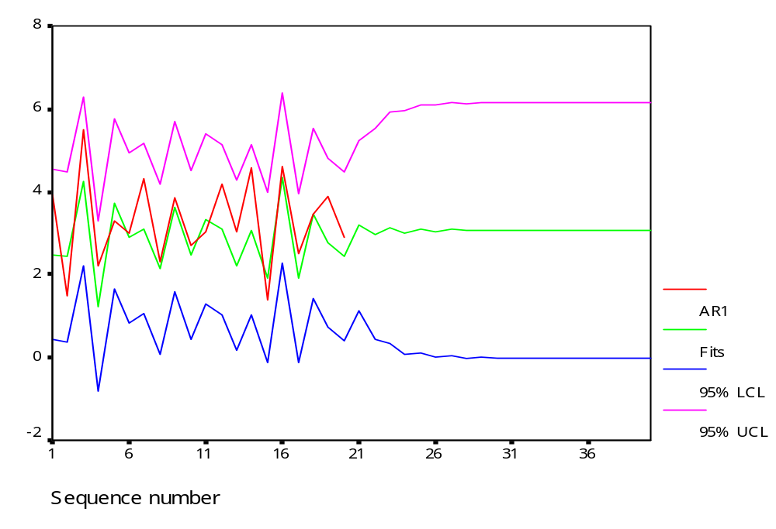
图11.9 AR(1)序列的拟合与预测效果图

Slide 108
二、模型的诊断
对于拟合结果的定量分析之一是检验各参数的显著性，检验的原假设就是H₀: 该参数真值为0。若检验结果拒绝原假设，则认为参数不为0，其效果显著；否则认为不显著，且需要对模型作修正，在原模型中把该项参数设置为0(去掉了一项)，重新作拟合。
上述检验的结果在SPSS拟合模型的文字结果中直接有体现，就是各参数估计值后面的p值，参见49页输出结果。
本例中两个参数(ϕ ₀和ϕ ₁)都是显著的。

Slide 109
定量分析之二是对模型整体的拟合优度(goodness-of-fit)作检验。
时间序列模型主要刻画了未来值与历史值的相关性，也称序列相关性(serial correlation)。这一点通常由时间序列的自相关和偏相关函数来描述。
因此，一个好的时间序列模型，它的残差应基本不具有序列相关性。见图11.10和图11.11。

Slide 110
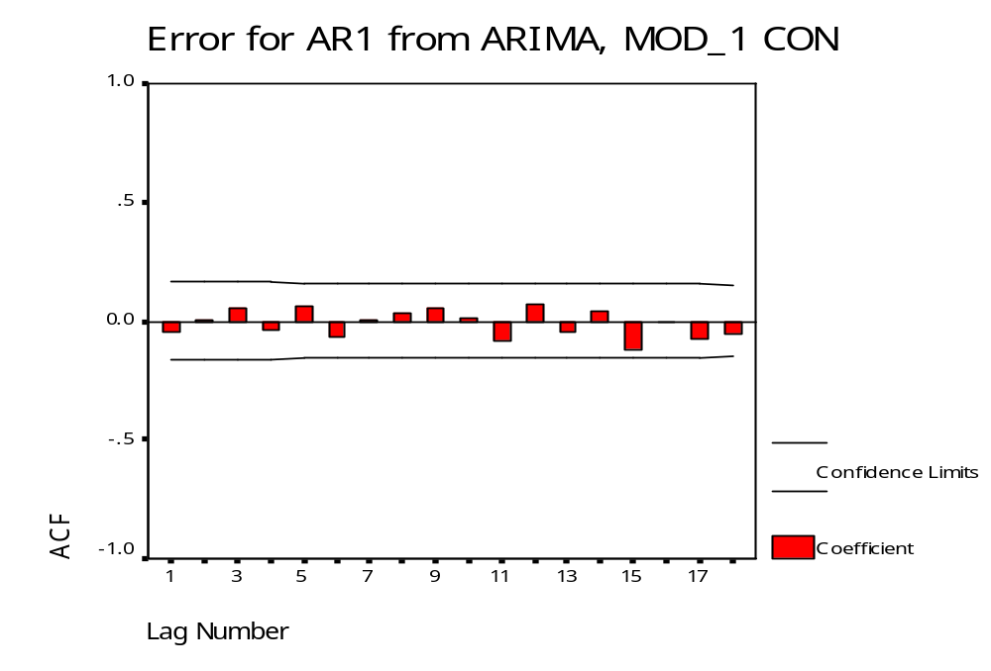
图11.10 AR(1)模型残差的样本自相关图

Slide 111
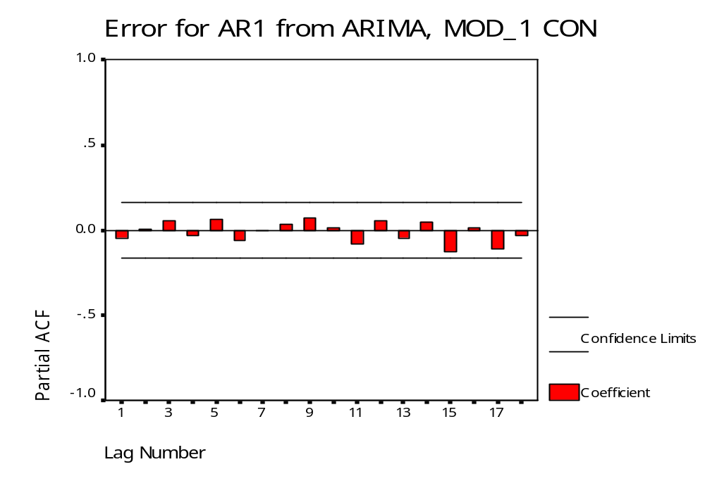
图11.11 AR(1)模型残差的样本偏相关图

Slide 112
读者可能注意到，这个残差的样本自相关图与原来时间序列的样本自相关函数图(图11.7)有一个明显的不同之处：此处的两条黑线(临界值)开口慢慢变窄而非越来越宽。
这是因为在作相关图时，在“Options”的选项中选择了“Independence model”而非“Bartlett’s approximation”选项
从这两个相关图看到，所有的样本自相关函数和所有的样本偏相关函数都是不显著的。

Slide 113
三、模型的相关法定阶
最后我们来看模型拟合的第一步——模型的定阶识别。
由于我们是通过序列的样本自相关函数与样本偏相关函数的性状来定阶的，所以这一方法被称为“相关法”。
我们回过去看看序列“ar1”的两个相关图(图11.7和图11.8)。
我们发现，该序列的样本自相关函数是3步截尾的。对照性状表11.2，我们认为，该序列可能是一个MA(3)序列。
我们还发现，该序列的样本偏相关函数是1步截尾的。因此我们认为，该序列还可能是一个AR(1)序列。
事实上，无论是采用AR(1)模型还是MA(3)模型去拟合这个序列，都没有对错之分，区别的只是效果的好坏。

Slide 114
事实上如果我们选择MA(3)模型去拟合这个序列，会发现每个参数都是显著(不为0)的，而残差的自相关和偏相关性，无论是单独检验还是整体检验，也都是不显著的。这说明MA(3)模型也是充分的。(自己动手试试看。)
接下来我们再来尝试为另两个序列(ma1和arima)定阶。
图11. 12给出了这两个序列的四个相关图。其中上方两个为ma1序列的相关图，下方为arima的；左侧自相关图，右侧为偏相关图。

Slide 115
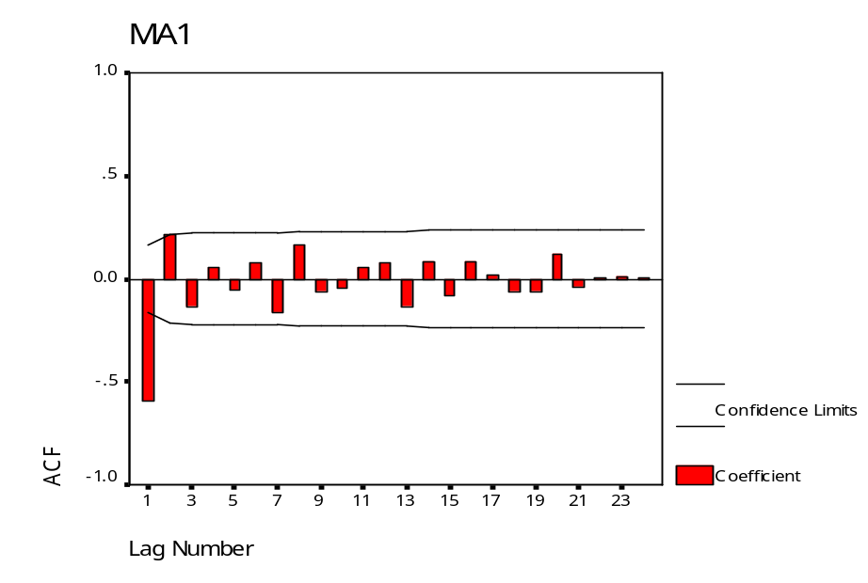
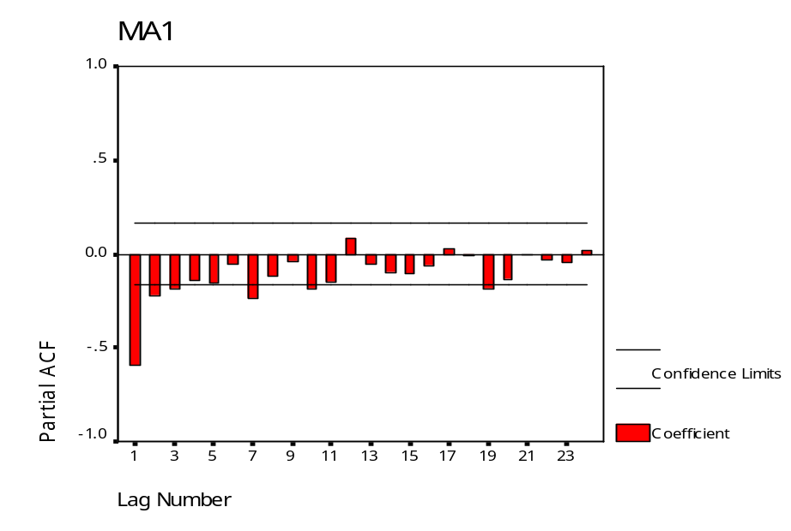
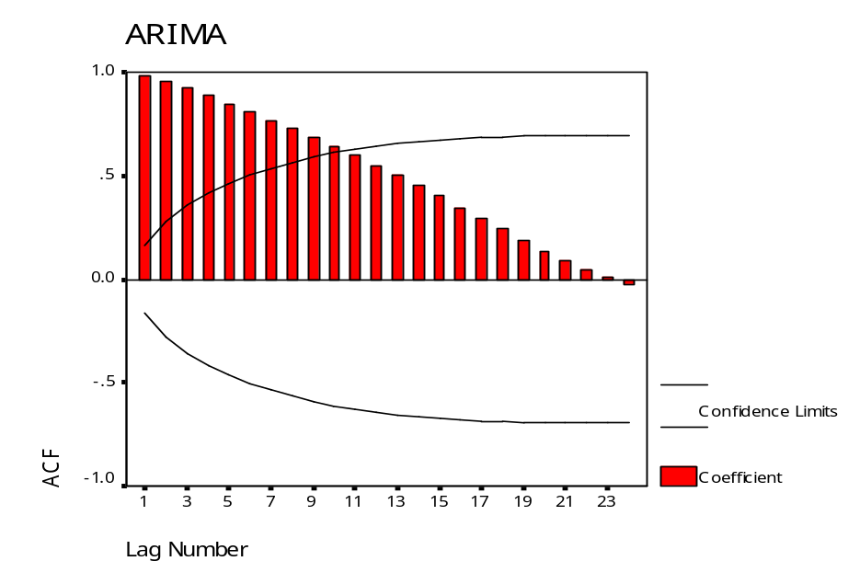
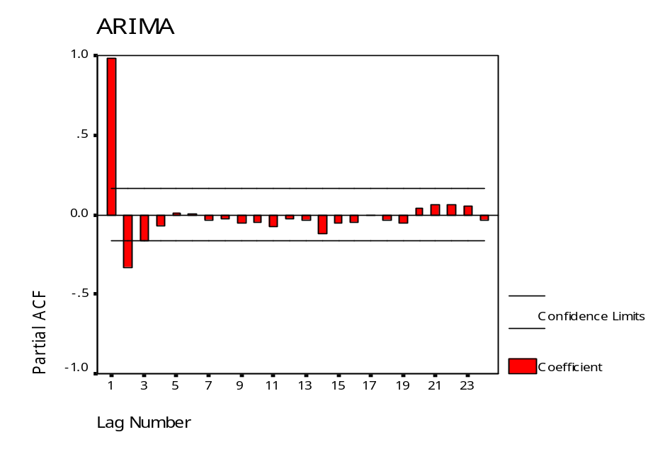
图11.12 MA1序列和ARIMA序列的相关图

Slide 116
首先看ma1序列。我们发现其第一步的样本自相关函数是显著的，第二步则刚好出去临界值附近，再其后的就都是不显著的了。因此判断它可能是MA(1)或MA(2)序列。
而它的样本偏相关函数则没有明显的截尾点，因此我们不认为它是某个AR序列。
如果我们选择MA(2)模型来拟合这个序列，其参数估计的结果如下：
  ——————————————————————————————————————————————————
  B SEB T-RATIO APPROX. PROB.
  MA1 .94470434 .08203198 11.516294 .00000000
  MA2 -.00966674 .08214361 -.117681 .90648111
  CONST .00728846 .00565636 1.288543 .19958131
  ——————————————————————————————————————————————————
  表11.3 用MA(2)模型拟合ma1序列的估计结果

Slide 117
从输出结果最后一列的p值发现，该MA(2)模型的常数项和MA的第二个参数不显著。因此我们考虑把模型修正为不带常数项的MA(1)模型再重新拟合，结果如下：
  ——————————————————————————————————————————————————
  B SEB T-RATIO APPROX. PROB.
  MA1 .91702325 .03401089 26.962633 .0000000
  ——————————————————————————————————————————————————
  表11.4 用不带常数的MA(1)模型拟合ma1序列的估计结果
此时这个模型参数是显著不为0的。
如果再对残差作相关性检验，无论是从相关图看(此时的样本自相关有一个异常值) ，还是作整体的检验，我们都会得到相同的结果：这个模型是充分的。(过程略)

Slide 118
最后我们来看序列“arima”，它的相关图见图11.2下方。
我们看到，a) 它的样本自相关函数下降速度很慢(不再是指数速度)；b) 它的样本偏相关函数2步截尾，且第一步值很大(接近1)。
对照表11.2中不同模型的性状，我们初步判断该序列是一个非平稳的ARIMA序列。
关于ARIMA模型的定阶，我们需要从它的差分序列的相关图着手。
用SPSS作差分序列的相关图，只需在操作的一级窗口勾上“Difference”选项，并在其后输入差分的阶数(一般d=1)即可，其它操作仍同前。见图11.13。

Slide 119
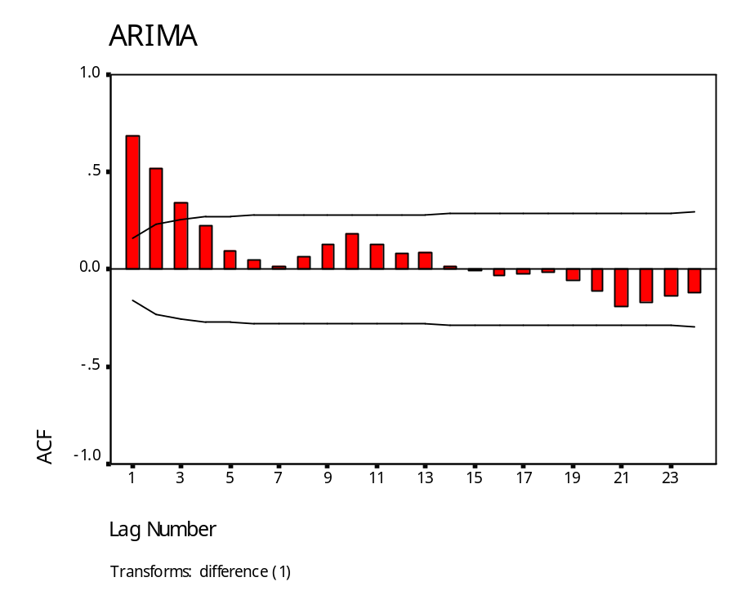
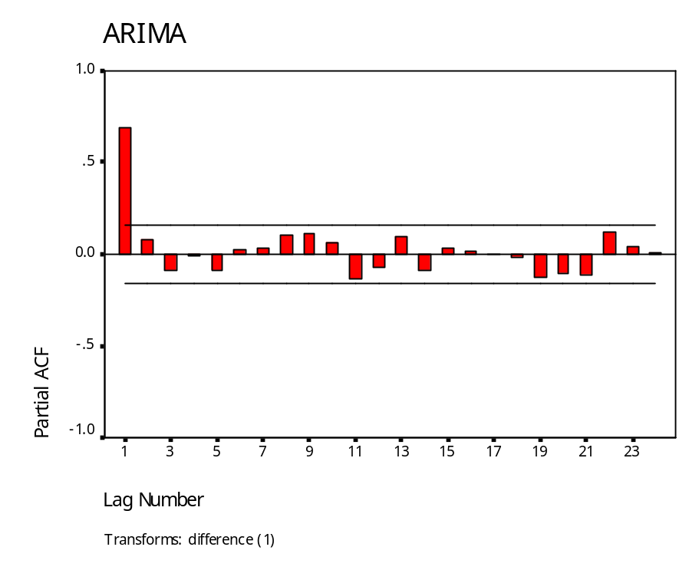
图11.13 序列arima一次差分的相关图
我们看到一次差分序列的样本自相关函数很快就收敛(变得不显著)了，因此可以认为它是一个平稳序列。
它的样本偏相关函数一步截尾，因此我们判断它是一个AR(1)序列，而差分前的序列就是一个ARIMA(1,1,0)序列。

Slide 120
四、几点注意事项
一个序列往往可以找到几个不同且都是充分的的ARIMA模型作拟合，一般选择最简洁，也即总阶数最低的模型即可。
现实数据的模型往往很复杂，很多序列即使去处了确定性的季节成分，在其残差中还具有随机的季节因素，这时要用季节性的ARIMA模型去拟合。
有时候还需要在模型中加上其它变量作为自变量。
ARIMA模型和季节性的ARIMA模型都属于线性时间序列模型。而有些实际序列，特别是金融时间序列，需要用更复杂的非线性数据序列模型来拟合。
限于篇幅，此处不再介绍这些复杂模型。

